Slide 1



2017 Spanish Stata Users Group meeting
EVOLUCIÓN DE LOS SÍNTOMAS AUTONÓMICOS EN PACIENTES CON PARKINSON Y SU RELACIÓN CON SINTOMATOLOGÍA MOTORA Y NO MOTORA

Slide 2


Slide 3







Slide 4
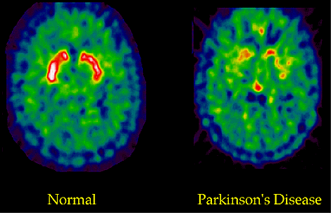

Slide 5
Introducción
En España, hay entre 100.000 y 180.000 pacientes con enfermedad de Parkinson (censo nacional EP 2015). Entre un 30 y un 50% no están diagnosticados.
Los síntomas autonómicos (SA) pueden estar presentes desde el momento del diagnóstico e incluso precederlo. Los SA varía de 14% a 80%.
Existen muchas incógnitas en la relación entre la evolución de SA y otras variables de la enfermedad.

Slide 6
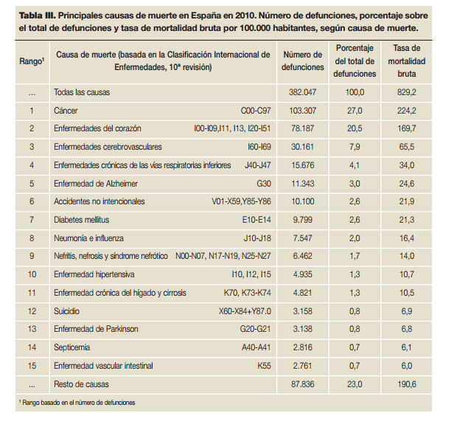
Problema de Salud Pública

Slide 7
Objetivos
Describir la evolución de los síntomas autonómicos.
Analizar su relación con las variables demográficas, edad, sexo y duración de la enfermedad.
Analizar su relación con los síntomas motores y no motores.

Slide 8
Métodos I
Diseño del estudio: Observacional, multicéntrico de seguimiento longitudinal con evaluaciones transversales en el primer y cuarto año.
Población: España (estudio ELEP) y Holanda (estudio PROPARK).
Los criterios de inclusión fueron:
  Edad >= 30 años en el momento del diagnóstico (EP).
  No padecer comorbilidad médica o psiquiátrica que impida la auto-evaluación.

Slide 9


Total de pacientes : 766
354 españoles
412 holandeses
562

Slide 10
Comandos de Stata I
append: unión de bases española y holandesa.
merge: se añadieron variables de ambas bases
update y replace: opciones del comando merge
dc y dcreport: depuración de las bases de datos
generate subíndices: _n ; _N ( número de visitas, visitas totales)
reshape (de long a wide)

Slide 11
Métodos II
Evaluación:
  1- Motora (SCOPA-Motor)
  2- Cognitiva (SCOPA-Cognition)
  3- Sueño: SCOPA –sueño
  4- Autonómica: SCOPA-AUT: gastrointestinal, urinaria, cardiovascular, termorreguladora, pupilar, sexual.

Slide 12



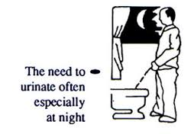


Cardiovasc : Hipotensión O
P. Max: 8
Sexual : Impotencia
P. Max: 8
Gastrointestinal estreñimiento.
P. Max : 17
Urinario: Nicturia
P. Max 24
Pupilar: fotofobia
P. Max 3
Termorregulac: Intolerancial frio
P. Max : 10

Slide 13

Métodos II
Estadísticos de magnitud del cambio: tamaño del efecto (diferencia de medias entre 4to año y 1er año de cada subescala dividido sobre desviación estándar basal)
Cambio relativo de las medias de 4to respecto al 1ero.

Slide 14
Métodos II
Estadísticos de interpretabilidad:
10% PMT: del puntaje máximo total
½ SD : desviación estándar basal.
Error estándar de la medida : SEM : Raiz(1-alfa de combrach)* SD ( 1er año)
Valor estimado del cambio (VEC): valor umbral (promedio de estadísticos de interpretabilidad)

Slide 15
Comandos de Stata II
egen: (mean) medias de variables numéricas
generate: variables contenidas en formulas
encode: de variables categóricas a numéricas
t student: diferencia de medias, dif desviación standard
icc: coeficiente de correlacion intraclase

Slide 16
Métodos III: Análisis de datos
Análisis descriptivo:
Prevalencia de cada subescala autonómica.
Regresión logística multivariante:
Variable dependiente: el VEC para cada subescala autonómica
Variables independientes: edad, sexo, duración de la enfermedad, SCOPA-COG, SCOPA-M y SCOPA-S como variables independientes.

Slide 17
Comandos de Stata III
Tab de frecuencia
chi cuadrado de pearson
ranksum : U de Man Withney
graph box
Logistic

Slide 18
RESULTADOS
Notes:
Obtuvimos los siguientes resultados

Slide 19
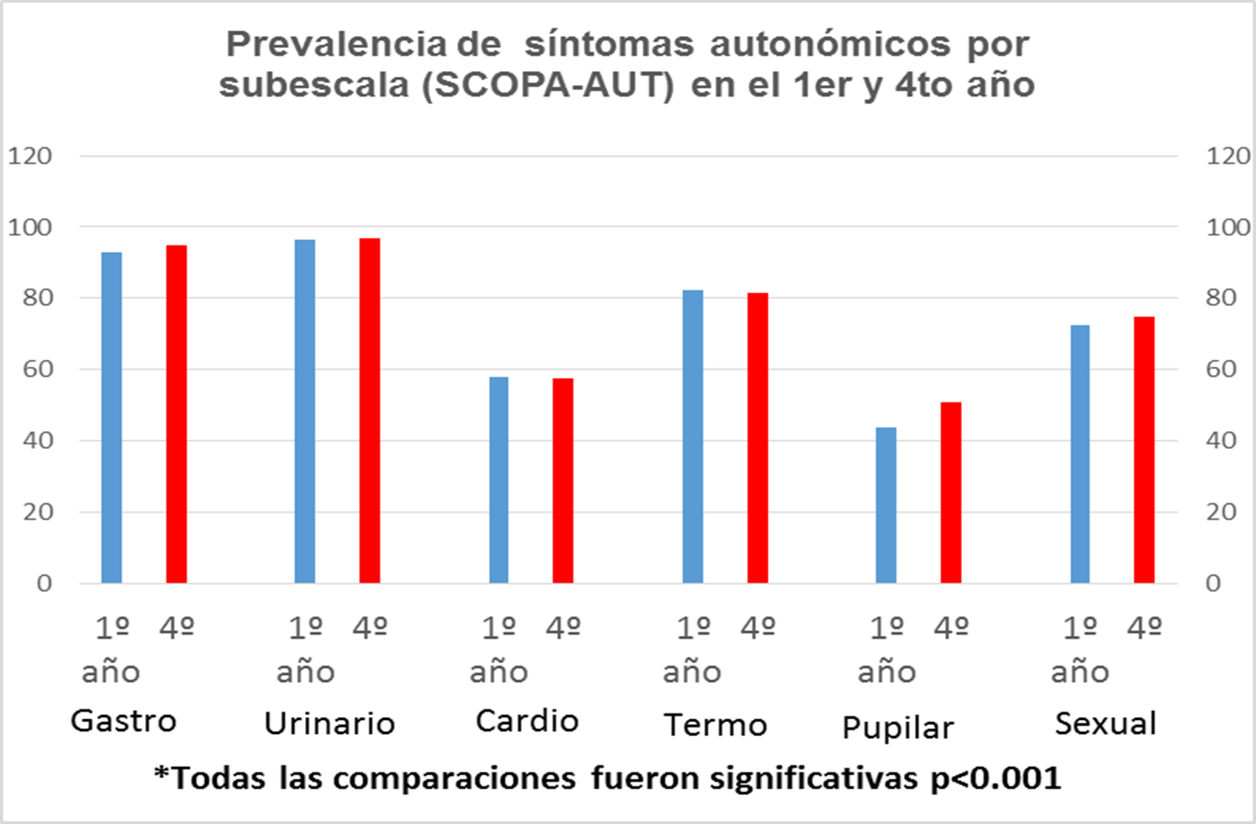

Slide 22

Asociación con peor evolución de la sintomatología digestiva
VEC=1
VEC = 0

Slide 23



Asociación con peor evolución de la sintomatología urinaria

Slide 24


Asociación con peor evolución de la sintomatología cardiovascular

Slide 25


Asociación con peor evolución en al sintomatología sexual

Slide 26
Regresión logística multivariante
Variable dependiente: VEC.
Variables independientes: edad, sexo, duración de la enfermedad, SCOPA-COG, SCOPA-M y SCOPA-S como variables independientes

Slide 27
Conclusiones
En el estudio se apreciaron cambios en los SA, si bien el porcentaje de pacientes que mostró empeoramiento fue diferente en cada subescala de la SCOPA-AUT.
Los problemas de sueño se asociaron con el empeoramiento de algunos síntomas autonómicos.

Slide 28


